Slide 1
Laboratorio di educazione museale: l’arte di osservare. Focus sugli ambienti
24 novembre 2018
di Maria Chiara Brasini

Slide 2
Possiamo suddividere quest’ esperienza laboratoriale in tre momenti:
1.
2.
3.
Presentazione dell’ attività e inquadratura storica del periodo trattato.
Percorso al museo di storia naturale di Firenze, sezione paleontologica.
Valutazione del percorso museale e di materiali on-line;
riflessione rispetto all’ intero laboratorio.

Slide 3
1.Presentazione attività e inquadratura storica
1a
Illustrazione obiettivi
1b
Discussione su passate esperienze museali
1c
Inquadratura storica
1d
Riflessione personale rispetto all’attività

Slide 4
1.Presentazione attività e inquadratura storica
1a:illustrazione degli obiettivi del laboratorio e chiarimenti riguardo i vari step dell’attività.
Particolare attenzione è stata data al significato delle attività laboratoriali, da cui ci si aspetta un apprendimento attivo, partecipe, di scoperta.
In opposizione alle noiose e nozionistiche visite guidate che spesso si possono fare nei musei.

Slide 5
1.Presentazione attività e inquadratura storica
1b:discussione su passate esperienze museali.
Ad accompagnare le presentazioni personali, racconti e confronto tra passate esperienze di visite nei musei.

Slide 6
1.Presentazione attività e inquadratura storica
1c:inquadratura storica del periodo e dell’epoca a cui gli elementi trattati appartengono.
Veloce ma chiara introduzione storica che permettesse di orientarsi nell’epoca a cui appartengono gli elementi esaminati durante le attività al museo.

Slide 7
1.Presentazione attività e inquadratura storica
1d:riflessione personale rispetto all’attività.
Presentazione chiara e avvio all’attività coinvolgente sono un buon punto di partenza per un percorso educativo.
Per conoscerci, oltre ad una veloce presentazione personale, abbiamo potuto raccontare le nostre esperienze nei musei e confrontarci su cosa ci abbia colpito o meno.
Raccontandoci ci siamo messi in gioco da subito in prima persona ed abbiamo potuto esprimere delusioni ed aspettative verso un tipo di percorso che, appunto, si snoda all’interno di un luogo che purtroppo talvolta può risultare polveroso e troppo nozionistico, se mal proposto.
A me personalmente non dispiace l’idea di visitare musei, anzi, ho cercato e trovato occasioni per farlo; mi rendo conto adesso che forse quelli di cui più mi è rimasto qualcosa sono stati i musei in cui ho potuto osservare da sola, senza guide (che proponevano ahimè i soliti percorsi poco coinvolgenti). Non avrò avuto spiegazioni ma ho avuto modo di farmi tante domande a cui da sola ho cercato di dare risposte.

Slide 8
2.Museo di storia naturale, sezione paleontologica
2a
Osservazione paleo-
ambiente
2b
Osservazione
paleosuolo
2c
Identikit
2d
Percorso bendato
2e
Sala della Balena
2f
Riflessione personale rispetto all’attività

Slide 9
2.Museo di storia naturale, sezione paleontologica
2a:osservazione paleoambiente, prima attività all’interno del museo.
Con l’osservazione della prima vetrina introduciamo, in modo più pratico rispetto a quanto detto in classe, l’ambiente preso in esame.
Proviamo a fare ipotesi e ci vengono date informazioni riguardo la fauna, perché gli animali ci aiutano a ricostruire un ambiente, ed è dunque da lì che partiamo.

Slide 10
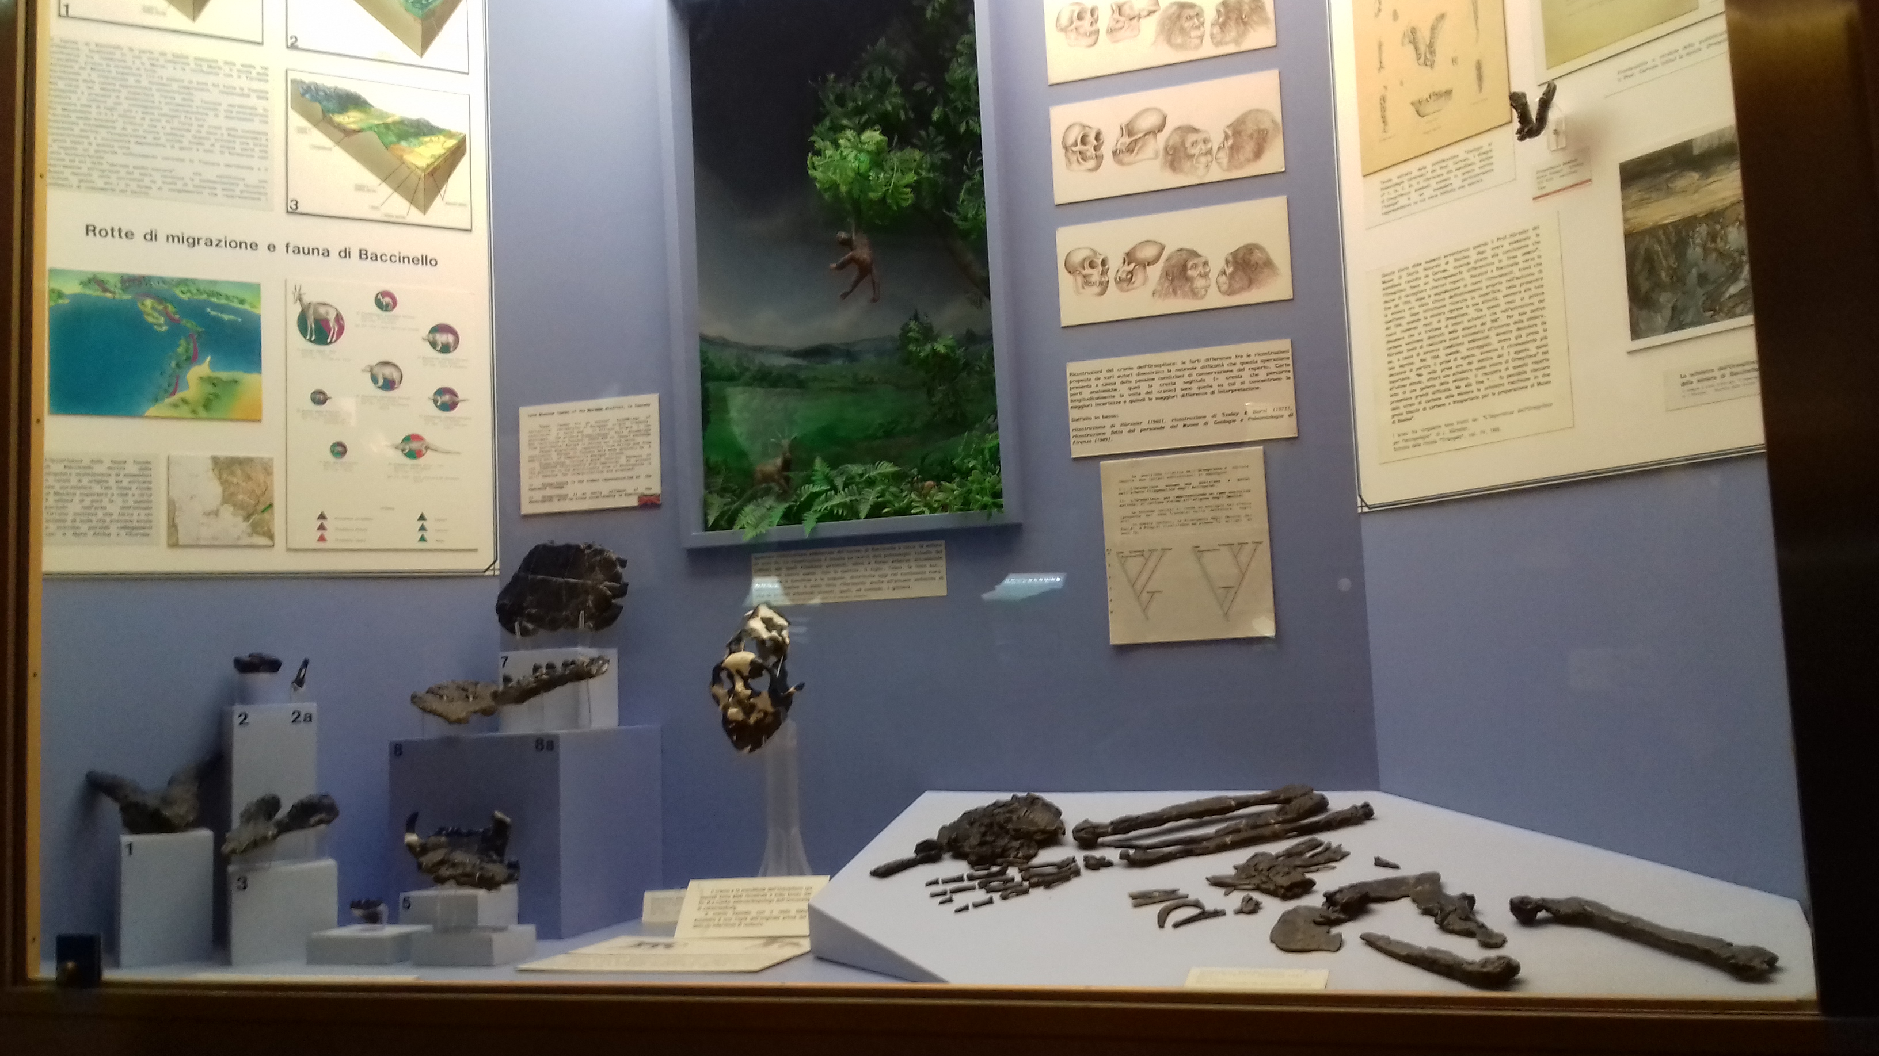
2.Museo di storia naturale, sezione paleontologica
La vetrina ricostruisce l’ambiente del bacino di Baccinello (Maremma Toscana) all’epoca del Miocene. Possiamo vedere faune africane ed europee.
Baccinello è legato al reperto fossile di una scimmia antropomorfa, vissuta 9milioni di anni fa, che porta il nomignolo di ‘Sandrone’. Una scoperta eccezionale datata 1958.

Slide 11
2.Museo di storia naturale, sezione paleontologica
2b:osservazione paleosuolo. Descrizione e ipotesi.
Il nostro percorso fa tappa nella Sala 2 del museo, quella dedicata a bovidi, cervidi, carnivori e altri mammiferi appartenenti a Pliocene e Pleistocene (epoche che seguono il Miocene).
Ci fermiamo davanti ad un paleosuolo che presenta numerose ossa. Una visita veloce, disattenta, senza domande e ipotesi avrebbe rivelato poco di tutto quello che in realtà questo ritrovamento racconta.

Slide 12
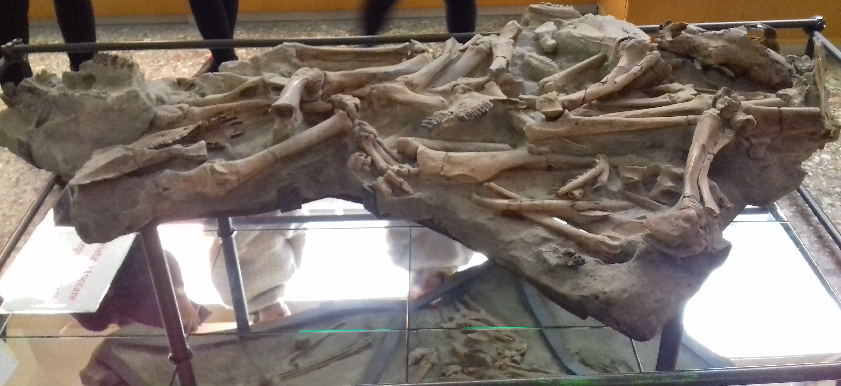
Lo specchio ci permette di osservare l’intero reperto, anche la parte sottostante.

Slide 13
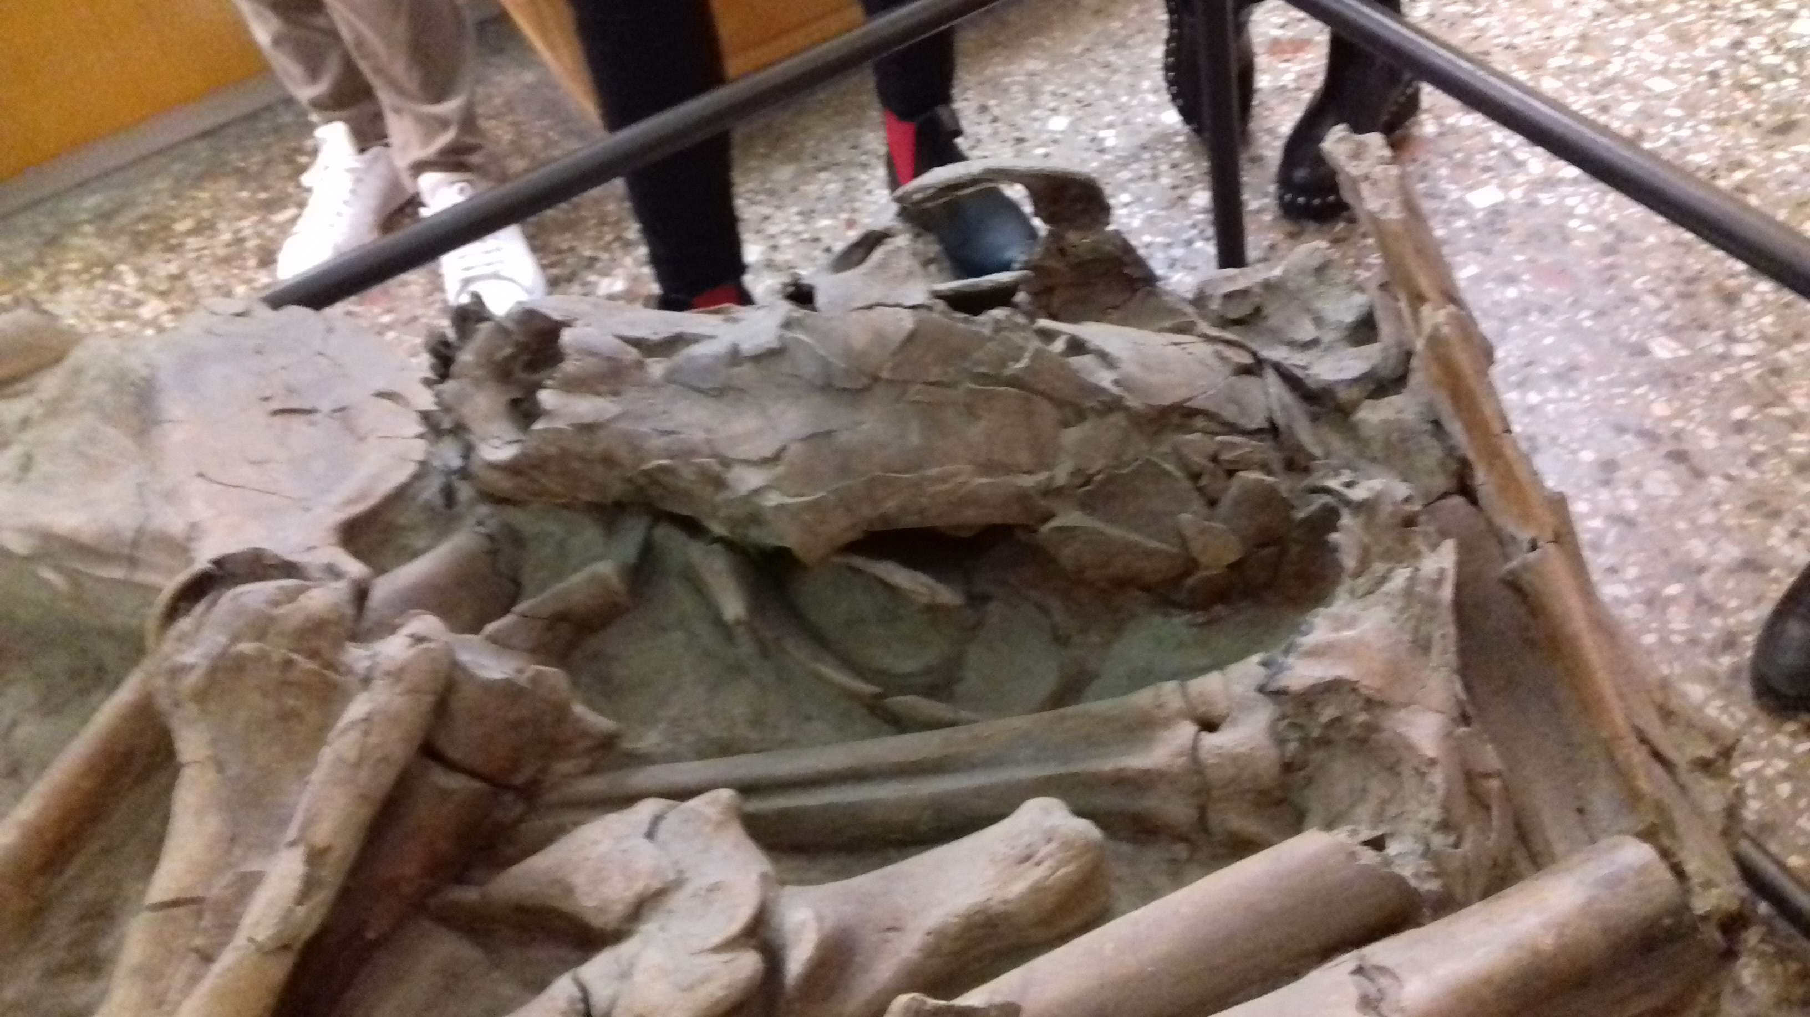
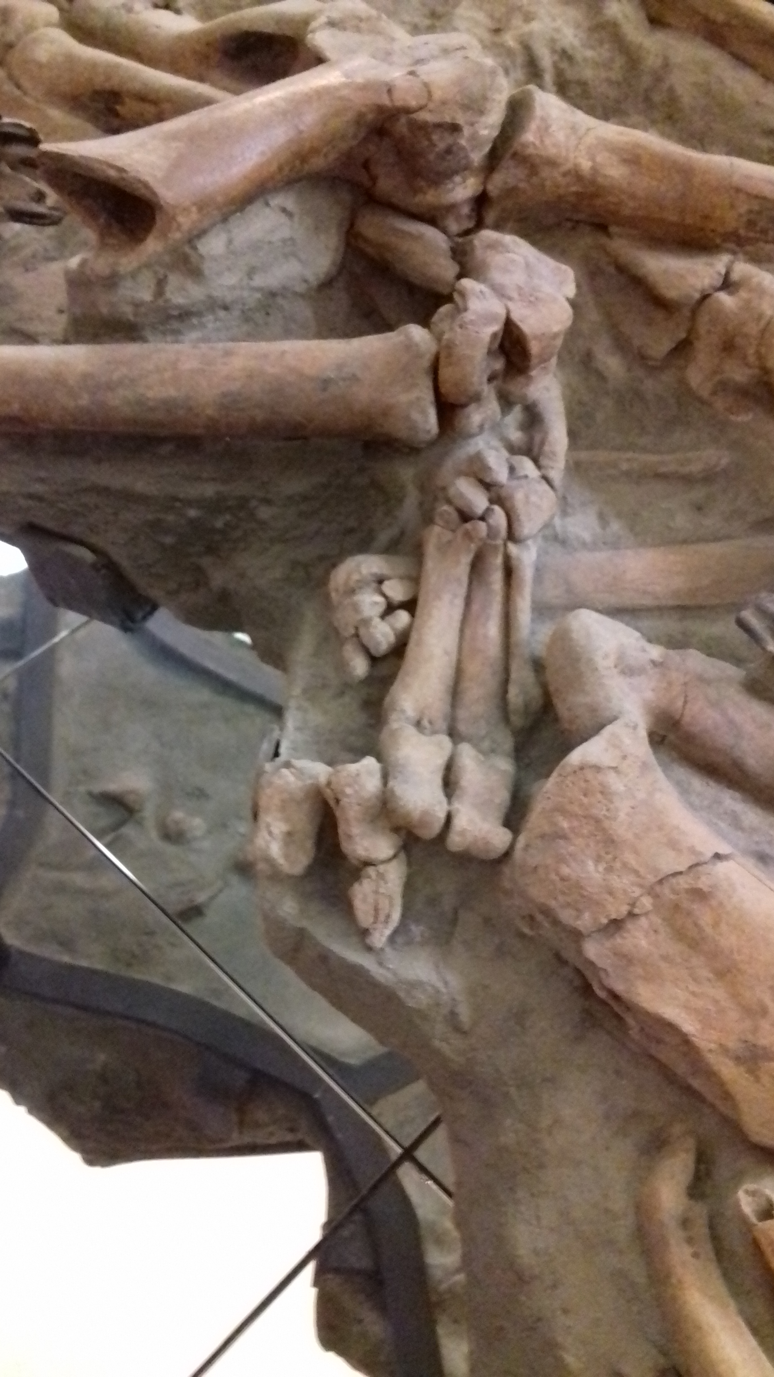
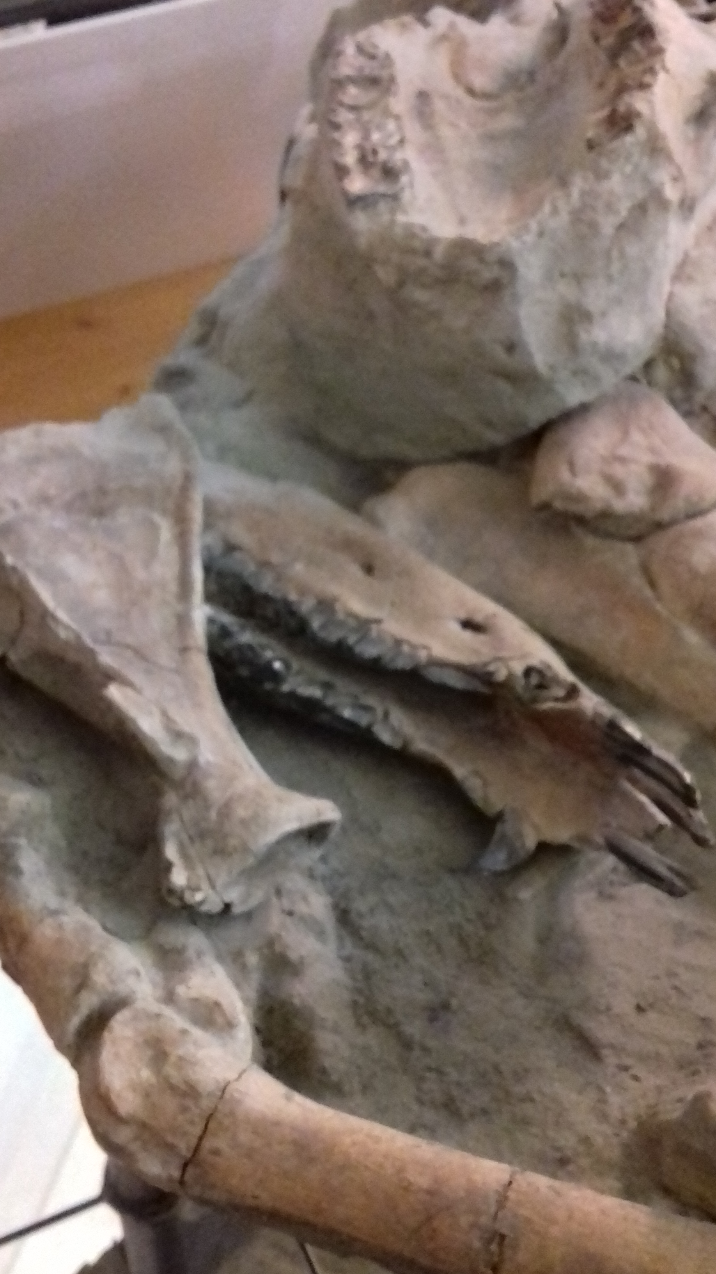

Slide 14
2.Museo di storia naturale, sezione paleontologica
Vediamo che ci sono diversi tipi di ossa: crani, denti –la parte che si conserva meglio- arti, scapole, perfino coste e falangi, di difficile ritrovo perché fragili.
Siamo guidate a farci delle domande, altre curiosità nascono da noi, siamo spronate a fare ipotesi.
Notiamo segni di predazione su alcune ossa, denti che devono appartenere a diverse specie animali.
Sono quindi più animali, non solo uno. Perché sono in quella posizione? C’è una connessione anatomica? Sono morti insieme? E come possono essere morti insieme? Cosa può aver causato la loro morte?
Un’analisi di questo tipo, che stimola veramente la curiosità, mi sembra un punto di partenza ideale per un’attività laboratoriale. Soprattutto perché a queste domande eravamo chiamati a rispondere noi, che non sapevamo ma potevamo immaginare e ipotizzare.

Slide 15
2.Museo di storia naturale, sezione paleontologica
2c:identikit di un animale villafranchiano. Attività da svolgere in gruppo che si conclude con un momento di confronto.
L’attività si è svolta in piccoli gruppi (3/4), ad ognuno è stata assegnata una scheda identificativa da compilare riguardante l’animale assegnato, indicato con nome scientifico.
Dopo averlo cercato in una delle due sale in cui potevamo trovarlo, lo abbiamo analizzato. Alcune informazioni le abbiamo trovate vicine alla teca, altre abbiamo provato a ipotizzarle da ciò che vedevamo.

Slide 16
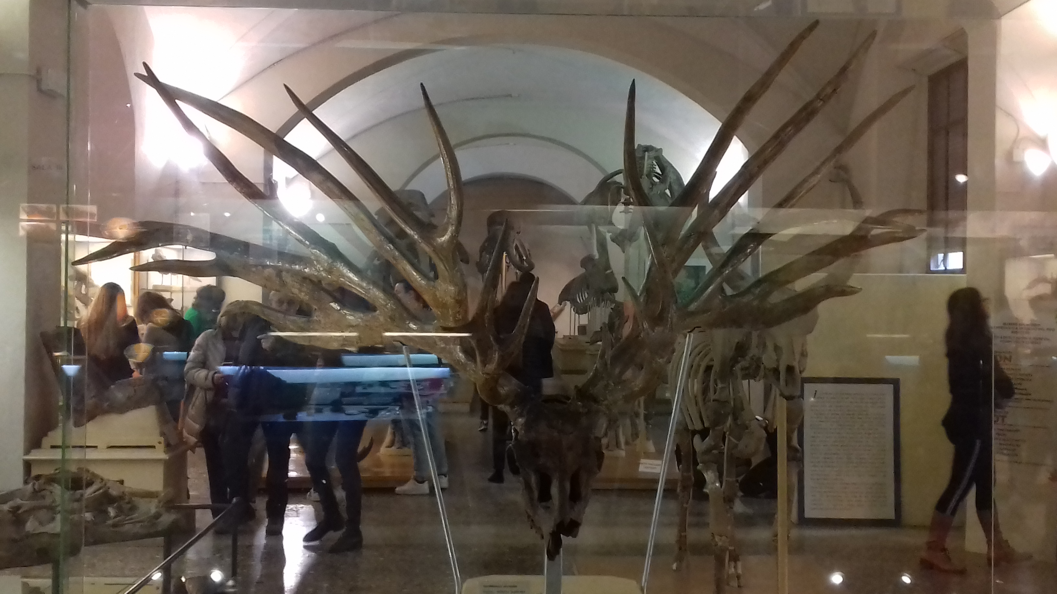
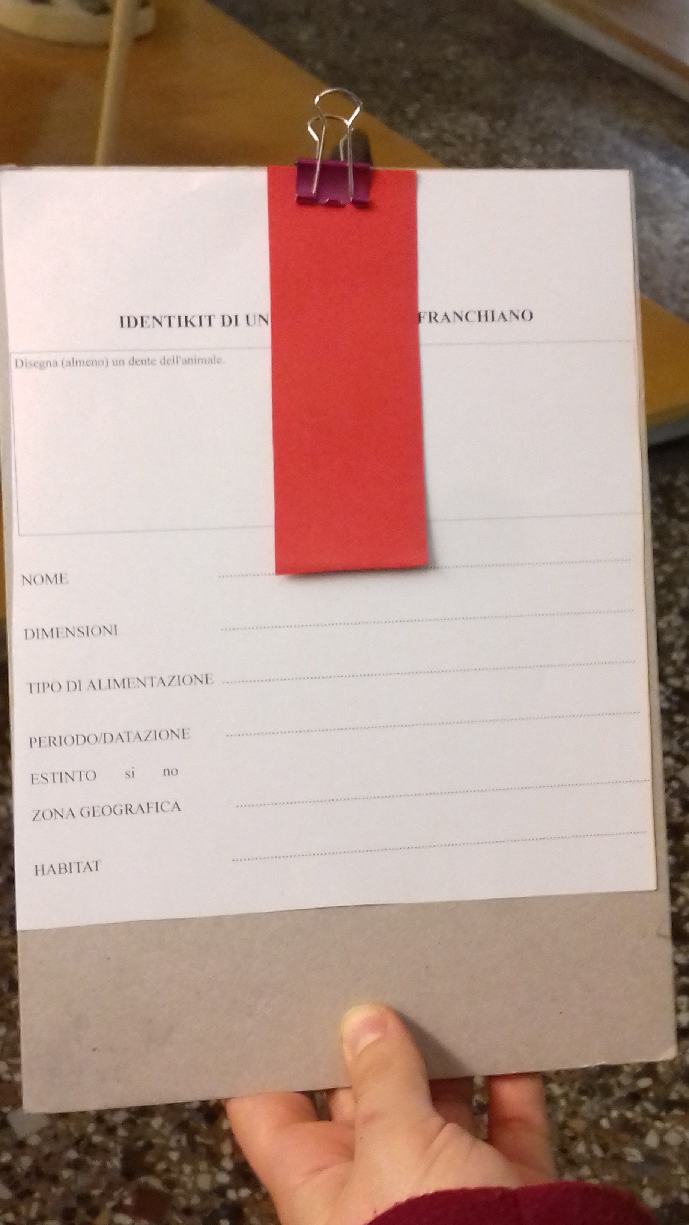
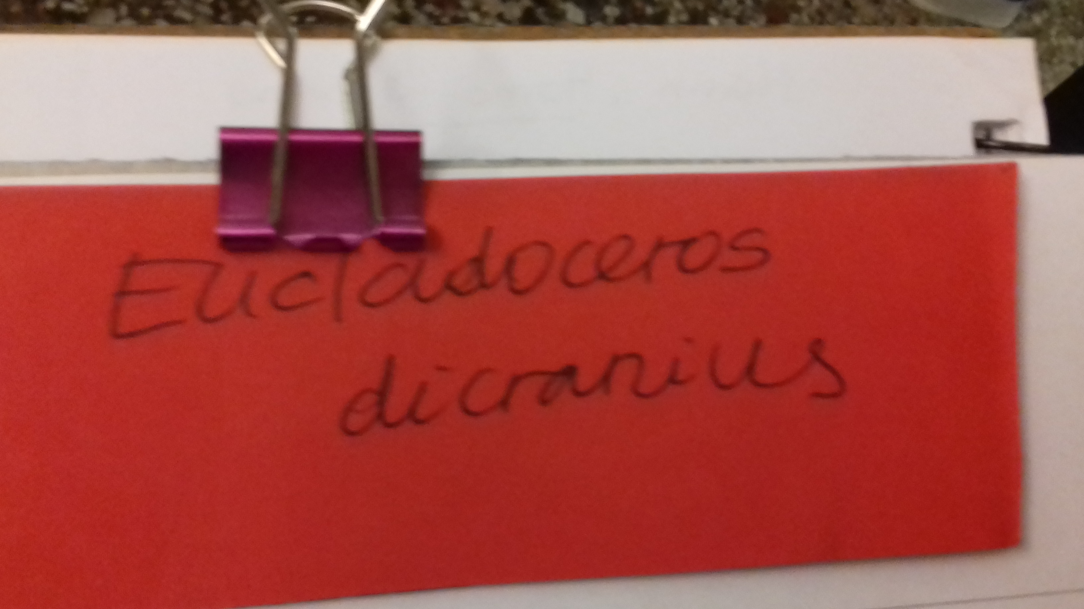

Slide 17
2.Museo di storia naturale, sezione paleontologica
A tempo scaduto per l’analisi del reperto ci siamo confrontati in gruppo, tutti insieme.
Seduti in cerchio abbiamo esposto i vari identikit, il modo in cui li abbiamo riempiti, se aiutati dalle teche o se per ipotesi. Ciò che non abbiamo potuto leggere e abbiamo dovuto supporre lo abbiamo messo in discussione e rivisto, assieme.
Grazie al confronto sono usciti fuori aspetti che accomunavano gli animali e altri che invece li differenziavano, ma soprattutto, tutta la fauna presa in esame ci ha dato spunti per ricostruire il tipo di ambiente e l’epoca in cui questi animali sono vissuti.

Slide 18
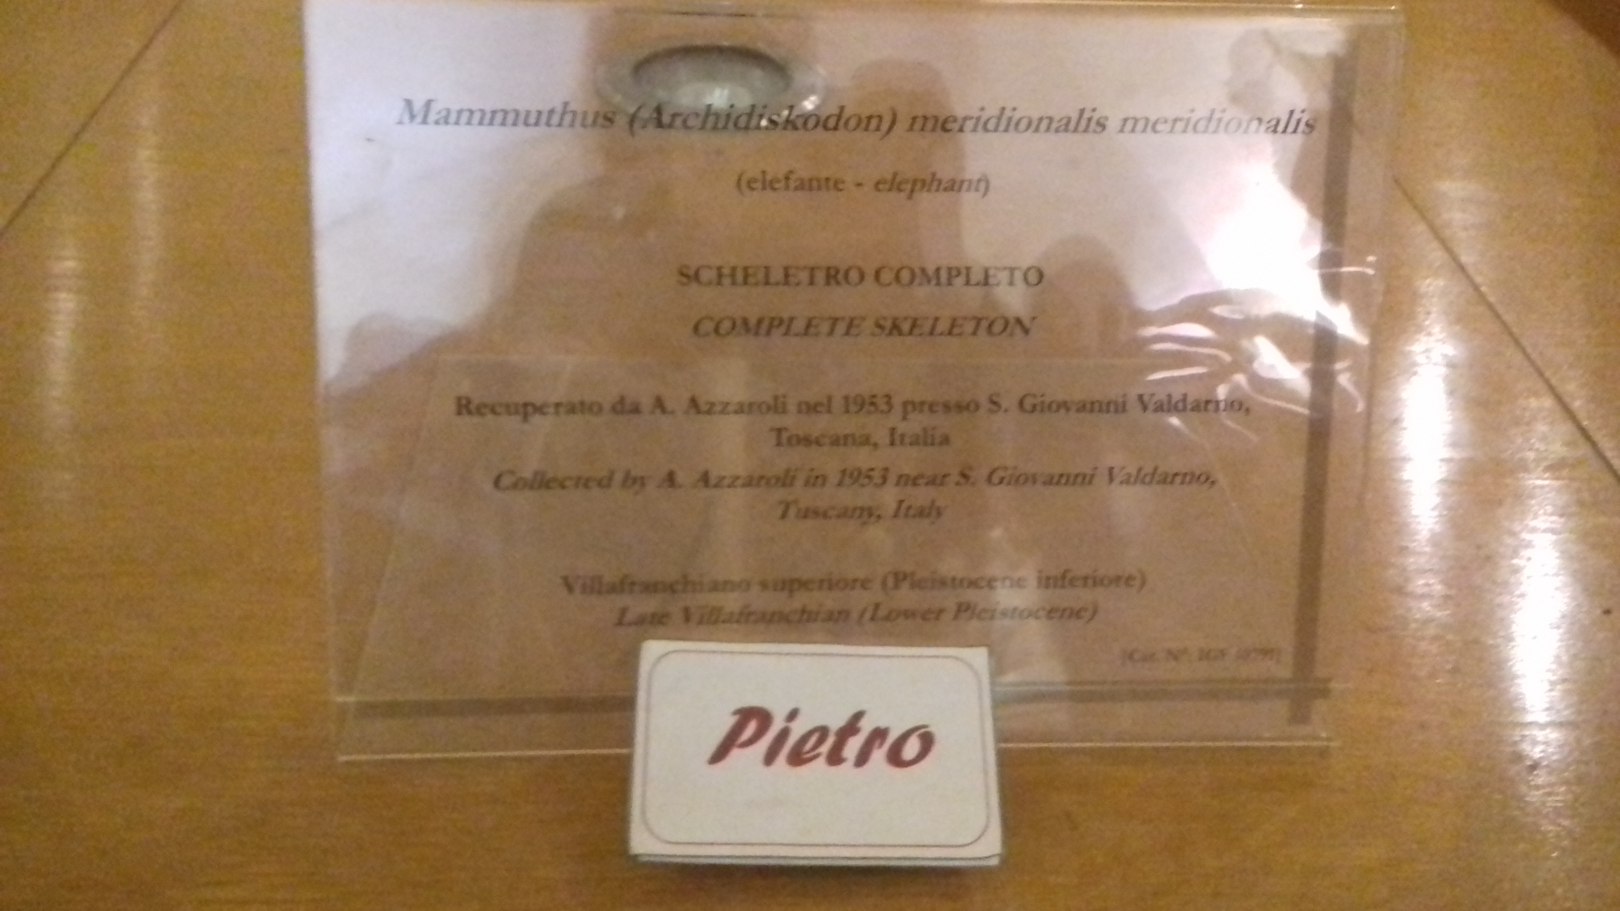
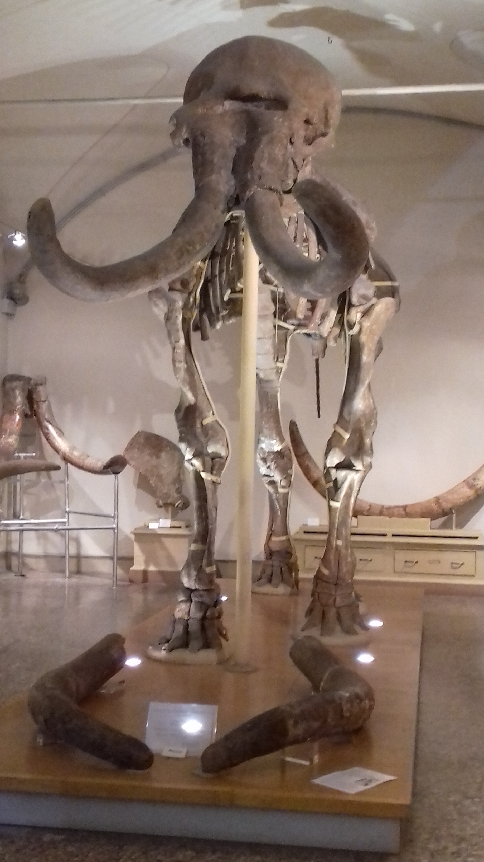
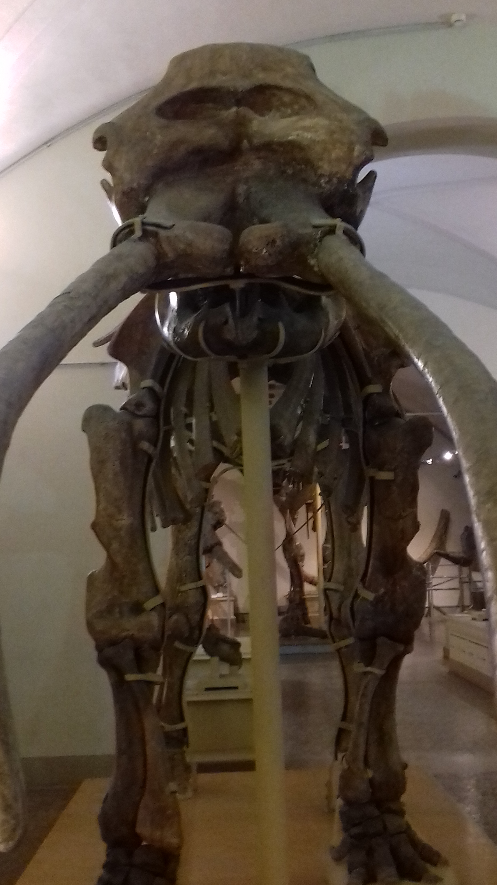
2.Museo di storia naturale, sezione paleontologica
2d:percorso bendato. Attività da svolgere in coppie: uno è la guida uno il bendato.
‘Linda’, ‘Pippo’, ‘Pietro’ e ‘Marta’ sono stati i protagonisti di questa attività che si è rivelata, dal mio punto di vista, molto interessante e adatta per un lavoro da svolgere con i bambini.

Slide 19
2.Museo di storia naturale, sezione paleontologica
La guida aveva il compito di condurre il compagno bendato davanti ad uno dei quattro giganti esemplari appartenenti al genere Elephas. Una volta lì, doveva descrivere in modo preciso l’animale che stava osservando.
Dopo la descrizione, un giro per la stanza fatto in modo da confondere la percezione del bendato, che avrebbe potuto intuire l’esemplare descritto servendosi dell’orientamento spaziale.
Una volta sbendato, il compagno ha cercato l’animale scelto e ‘raccontato’ dalla guida.

Slide 20
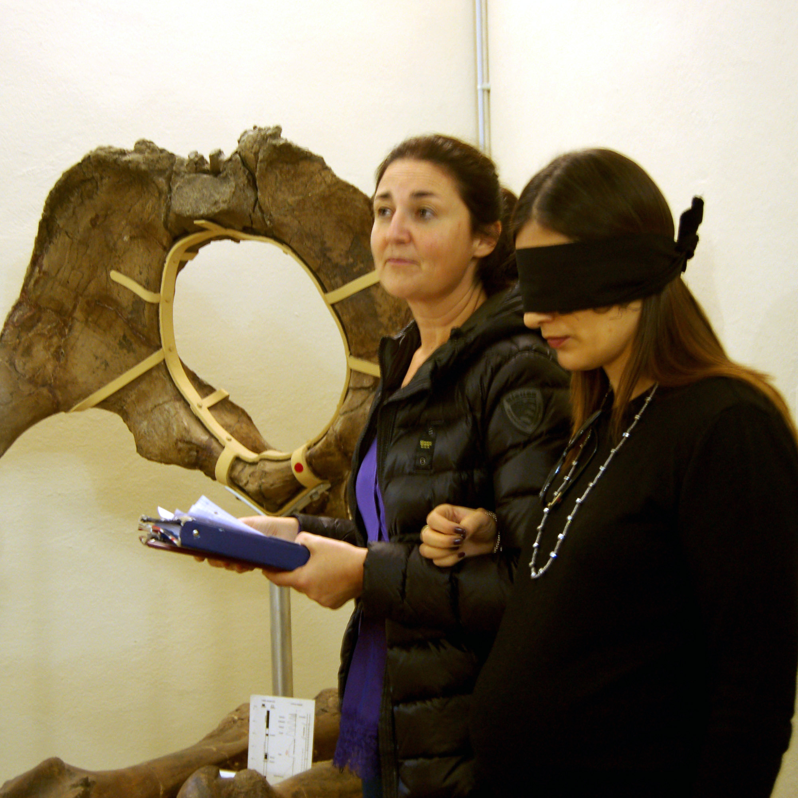
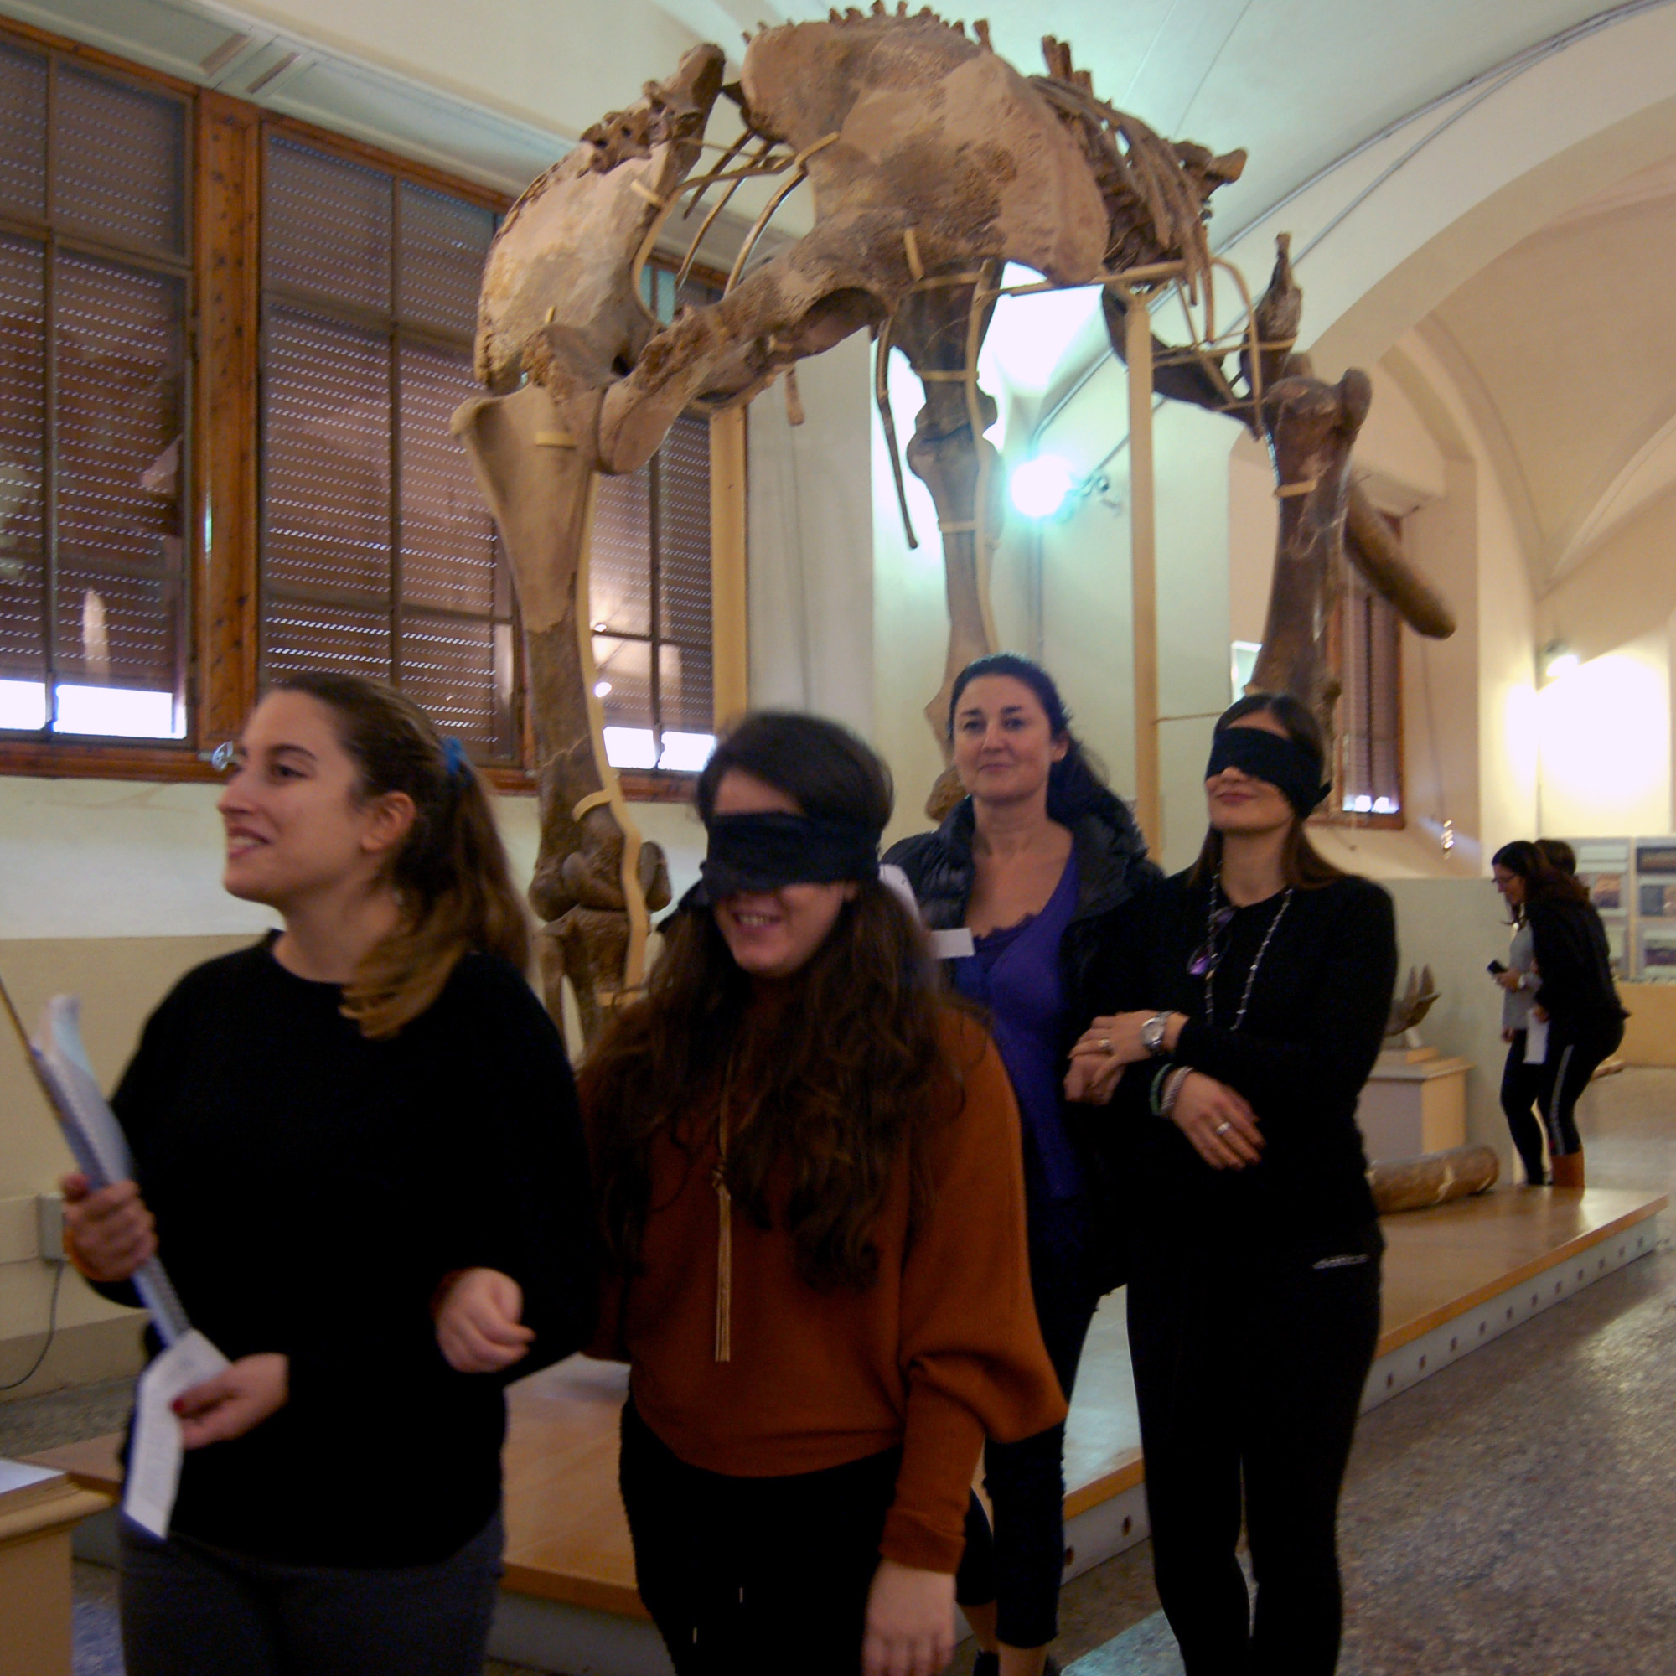
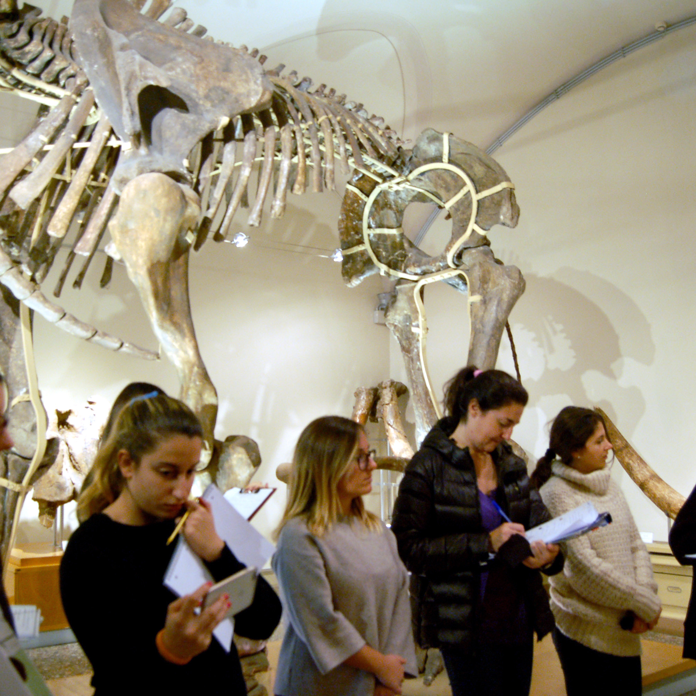

Slide 21
2.Museo di storia naturale, sezione paleontologica
2e:sala della Balena. La modernissima sala che chiude l’esposizione.
Entrando qui sembra di varcare la soglia di un altro museo. Racchiude uno scheletro lungo 10 metri di un balenotteride vissuto 3 milioni di anni fa.
Questa sala è interattiva: puoi vedere filmati, poggiare il viso in maschere che trasmettono immagini dell’ambiente marino, sentirne i suoni. Ci siamo fermati poco, ma l’attività qui svolta è stata comunque interessante perché per quanto mi riguarda mi ha lasciato incantata, rilassata.
E’ stato letto un breve brano dall’opera «Quando Ba Lena era tanto piccola», di Moravia.
La lettura si è allineata perfettamente all’atmosfera e alla pacatezza di quella stanza. Sembrava di essere in una bolla d’acqua, o nel silenzio profondo dell’oceano. Come fine percorso museale mi è piaciuto molto e credo che sarebbe bello lavorarci con i bambini.

Slide 22
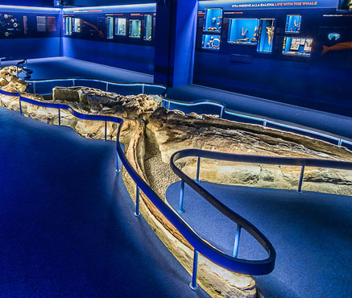
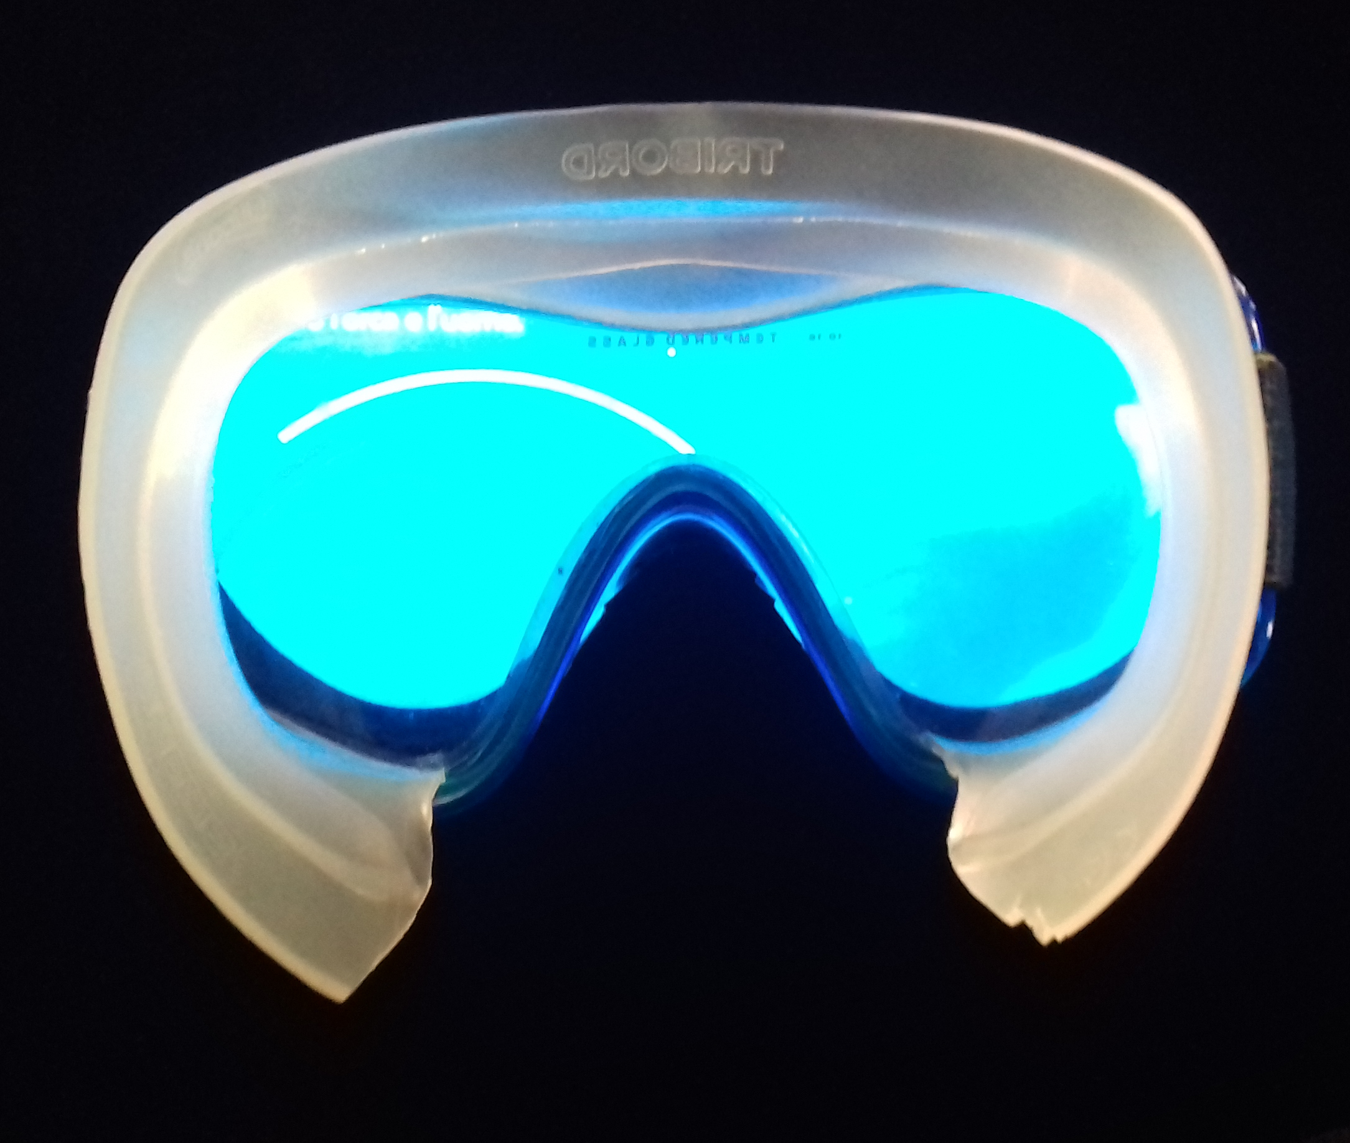
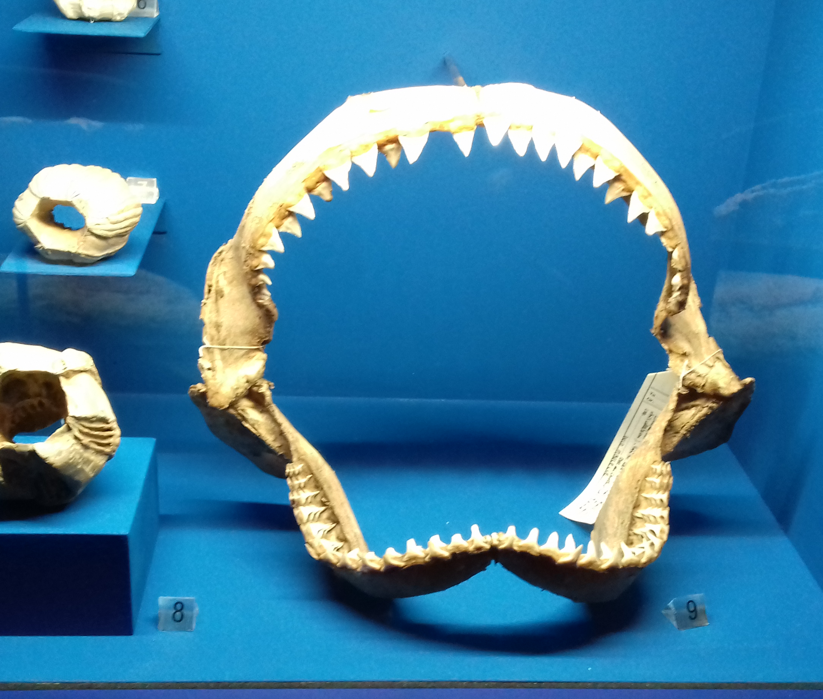

Slide 23
2.Museo di storia naturale, sezione paleontologica
2f:riflessione personale rispetto all’attività
Il percorso è stato ben pensato ed entusiasmante. Nonostante il museo in sé non offra grandi spunti per fare attività interessanti e coinvolgenti, per noi questo è stato possibile.
È giusto allora che si diano indicazioni per una corretta e dinamica educazione museale. Appena dentro al museo, vedendo la struttura e ciò che offre, ho pensato che sarebbe stata una visita al museo come tante altre, nonostante le premesse non fossero queste; non è passato molto tempo perché mi potessi ricredere.
Le attività svolte sono state molto interessanti per un gruppo adulto, credo ancora di più lo sarebbero per una classe di scuola primaria.
L’identikit richiede di trovare informazioni per rispondere a delle domande: devi saperle cercare se ci sono, devi imparare a immaginarle, a fare ipotesi, a metterti in gioco sapendo che sbagliare fa parte di questo gioco, che provare è importante e che il confronto con gli altri può solo essere molto istruttivo.

Slide 24
2.Museo di storia naturale, sezione paleontologica
Il percorso bendato ha molte sfaccettature da analizzare; è interessante perché abbraccia molti aspetti educativi.
Al bendato servono fiducia nel farsi guidare senza poter vedere, ascolto e una buona dose di immaginazione che registri e provi a costruire nella mente le informazioni che vengono date.
Alla guida serve una buona osservazione e capacità di descrizione, provando anche a mettersi nei panni di chi deve capire il suo messaggio. Anche qui l’aspetto della fiducia, che in questo caso la guida deve essere capace a trasmettere.
Credo che ai bambini questa attività possa dare la giusta carica adrenalinica che rende incalzante il percorso e immagino possa essere per loro più facile da fare, perché forse più dotati degli adulti di fiducia, ascolto e immaginazione.

Slide 25
3.Materiali on-line, valutazione e riflessione
Una volta tornati nelle aule di via Laura:
3a:valutazione del percorso al museo. Punti di forza e di debolezza rispetto a ciò che abbiamo visto ma soprattutto fatto al museo.
3b:ricerca di musei on-line (in Italia, Europa, USA) per valutare come si presentano nelle loro pagine web: quali informazioni danno riguardo al museo, orari, contatti, come arrivare a loro, attività da poter svolgere all’interno, eventuali sezioni dedicate a studenti, insegnanti, persone che presentano diversi tipi di handicap, presentazione di cosa si va a visitare e possibili collegamenti a pagine che illustrano e ne raccontano il contenuto.
3c:riflessione rispetto all’intera attività laboratoriale. Ognuno di noi ha espresso, scrivendo una sola parola su un post-it, un giudizio che riflettesse l’esperienza globale, che indicasse un punto di forza, un aspetto che ci ha colpito. La parola che ho scritto io è stata «chiarezza»; ci insegnano, e con l’esperienza che facciamo nei laboratori e al tirocinio mi trovo pienamente d’accordo, che prima di ogni attività è importante esplicitare quali siano gli obiettivi a cui vogliamo arrivare, qual sia il percorso che sarà affrontato e presentarlo in ogni sua fase. Come è stato fatto appunto in questo laboratorio (e in altri). Avendoci presentato il percorso chiaramente è stato più semplice osservare ed analizzare quanto abbiamo fatto, e ciò che abbiamo imparato lo abbiamo potuto apprendere perché consapevoli di quello che stavamo facendo e degli obiettivi che stavamo cercando di raggiungere.

Slide 26
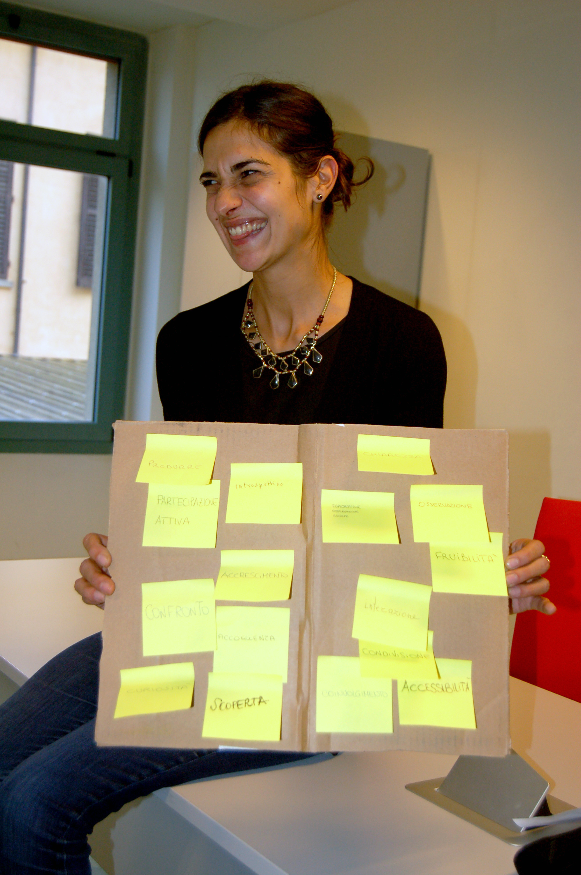
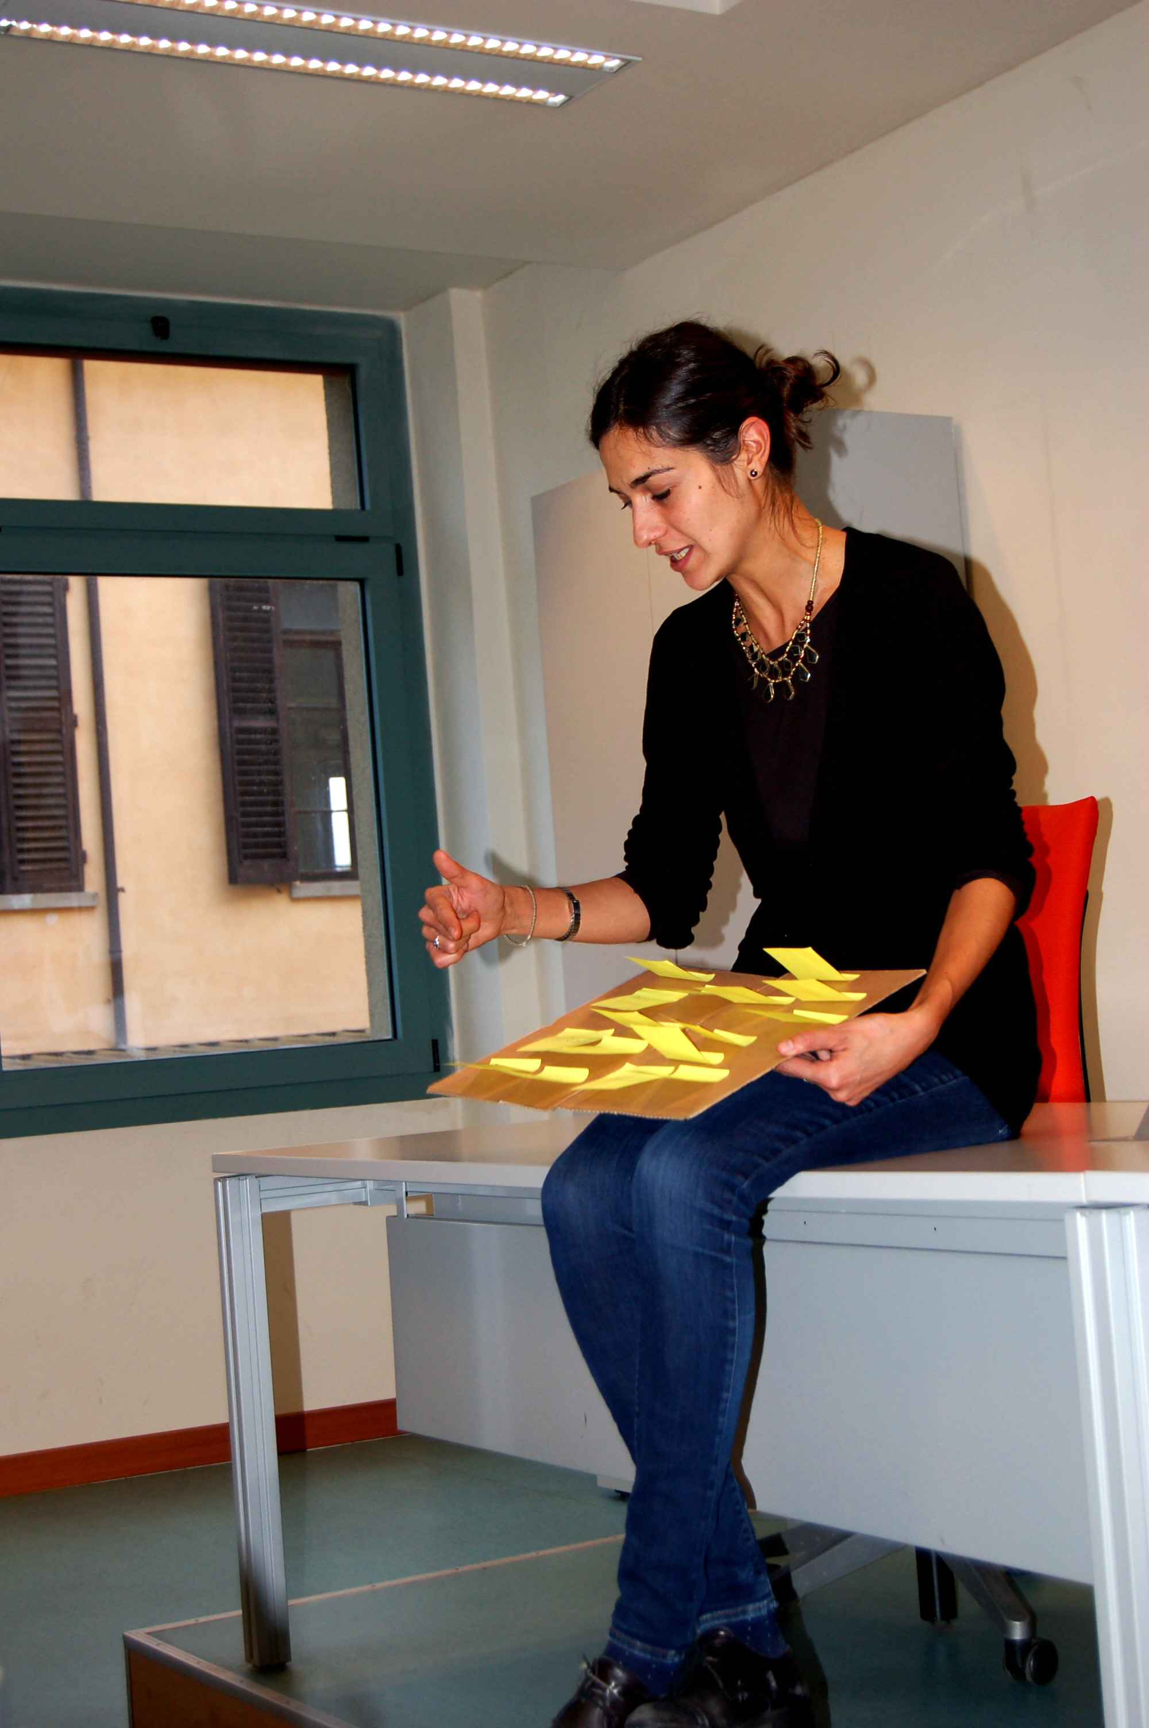

Slide 27
Conclusioni
Gli studi accademici ci stanno insegnando che un apprendimento attivo è un apprendimento significativo perché consapevole, perché richiede un impegno in prima persona, volontà di trovare risposte per prove, ipotesi, errori; un apprendimento diciamo ‘provato su pelle ’. Facendo dell’apprendimento un’esperienza è più motivante imparare. In questo modo inoltre credo che una cosa imparata sia imparata veramente, non si scorda, perché non si tratta di esercizio mnemonico di tante, troppe nozioni.
In questo laboratorio di nozioni ce ne sono state date veramente poche, il minimo indispensabile che creasse uno spazio in cui potersi muovere, una cornice che ci permettesse di orientarsi. Il resto è stato osservazione, domande, ipotesi, capacità di lavorare in gruppo, capacità di confronto (un momento che ha seguito ogni singola attività, in cui ognuno potesse dire la propria e potesse essere messo in discussione), pochissime risposte certe e date per vere ma a cui si possono aggiungere altri punti interrogativi. Non dal primo incontro, ma dai primi contatti via mail abbiamo capito che non avremmo avuto bisogno di grandi supporti né di ampie conoscenze, piuttosto di curiosità e voglia di mettersi in gioco, di provare, di fare. E così è stato.
I musei sono luoghi di conoscenza, di memoria artistica e storica, dovrebbero offrire opportunità per apprendere in modo attivo e consapevole. Molti, per struttura e organizzazione, non danno di per sé questa possibilità; allora è importante creare occasioni, come questa, di educazione museale, così che possiamo renderci conto di come può essere valorizzata un’uscita didattica in un museo e di come per i bambini possa essere entusiasmante l’esperienza museale.

